Slide 1
CHAMPIONNAT DE FRANCE FEMININ DE PARTIES RAPIDES
Créé en 2002
Deux phases: Ligue
Finale

Slide 2
Trophée | Roza | Lallemand | Finale
année | championne | Ville | Lieu | Total participantes
2002 | Roza Lallemand | Paris | Hôtel Le Parnasse*** | 26
2003 | Maria Leconte | Ivry sur Seine | Hôtel Tulip INN *** | 34
2004 | Sandrine Brunstein | Chaumont | Ancienne bibliothèque | 26
2005 | Viktoriya Schweitzer | Annemasse | Maison de la Culture | 36
2006 | Roza Lallemand | Saint Quentin | Palais de Fervaques | 40
2007 | Maria Leconte | Metz | Cloître des Récollets | 48
2008 | Pauline Guichard | Avignon | Musée Petit Louvre | 52
2009 | Mathilde Congiu | Rennes | Opéra | 46
2010 | Anda Safranska | Villandry | Château | 52
2011 | Silvia Collas | Chalons | Conseil général | 50
2012 | Natacha Benmesbah | Montpellier | Stade Yves Dumanoir | 46
2013 | Sophie Milliet | Villandry | Château | 52
2014 | Sophie Milliet | Troyes | Centre sportif de l'Aube | 40

Slide 3
Année 2002
CHAMPIONNE: Roza Lallemand 7/9
2ème Sophie Milliet 6,5/9
3ème Céline Goletto 6,5/9
3ème Florence Wolfangel 6,5/9
Hôtel Le Parnasse ***
PARIS
Total participantes: 218
Ligues: 13
Finale: 26

Slide 4
Année 2003 21-22 juin
CHAMPIONNE: Maria Leconte 8/9
2ème : Roza Lallemand 7,5/9
3ème : Silvia Collas 7,5/9
Hôtel Tulip Inn ***
Ivry sur Seine
Total Participantes: 373
Ligues: 18
Finale: 34

Slide 5
ANNEE 2004
C HAMPIONNE
Sandrine Brunstein 7,5
2ème:Pauline Guichard 6,5
3^{ème:} Sophie Lam 6,5
CHAUMONT
Ancienne Bibliothèque
Total Participantes: 360
Finale: 26

Slide 6
ANNEE 2005 25-26 juin
CHAMPIONNE:
Viktoryia Schweitzer 9
2ème: Roza Lallemand 8
3ème: Marion Penalver 6,5
ANNEMASSE
Maison de la Culture
Total participantes: 369
Finale: 36

Slide 7
ANNEE 2005
Vue d’Annemasse

Slide 8
ANNEE 2005
Le podium
1èreViktoryia Schweitzer 2ème Roza Lallemand
3ème: Marion Penalver

Slide 9
ANNEE 2006 - St Quentin

Slide 10
ANNEE 2006
CHAMPIONNE Roza Lallemand 8
2ème: Camille Bodlenner 6,5
3ème:Anne-Laurie Delorme 6,5
SAINT-QUENTIN
PALAIS DE FERVAQUES
Total participantes: 439
Finale: 40

Slide 11
ANNEE 2006
Le podium
Roza Lallemand
Camille Bodlenner
Anne-Laurie Benard
En présence de nombreux élus, pendant l’hymne national.

Slide 12
ANNEE 2007
CHAMPIONNE : Maria Leconte 7,5
2ème:Mathilde Choisy 7
3ème:Mathilde Congiu 6,5
METZ
CLOITRE des RECOLLETS
Total participantes: 462
Finale: 48

Slide 13
ANNEE 2007: Metz Le podium

Slide 14
ANNEE 2008
AVIGNON
21-22 juin
MUSEE DU PETIT LOUVRE Salon Matisse

Slide 15
ANNEE 2008
Ambiance feutrée
Nappes de couleurs

Slide 16
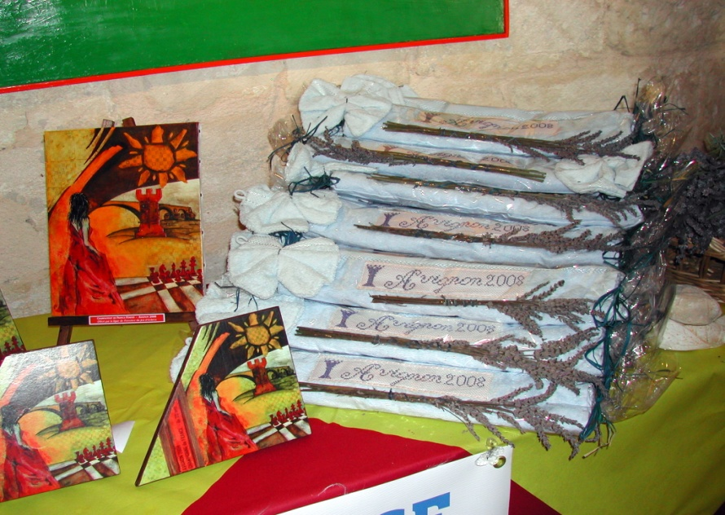
ANNEE 2008
Fleurs et cadeaux
pour toutes les participantes

Slide 17
ANNEE 2008
CHAMPIONNE:
Pauline Guichard 7,5
2ème: Roza Lallemand 7 3ème: Natacha Benmesbah 7
AVIGNON
Musée du Petit Louvre
Total Participantes: 480 Finale: 52

Slide 18
ANNEE 2009
1er TROPHEE ROZA LALLEMAND
CHAMPIONNE:
Mathilde Congiu 7,5
2ème: Marina Roumegous 7,5
3ème: Pauline Guichard 7
RENNES
OPERA
Total Participantes: 577
Finale: 48

Slide 19
Trophée Roza Lallemand 2009
Les joueuses
sur la scène de l’opéra.

Slide 20
Trophée Roza Lallemand 2009
Le podium
1ère Mathilde Congiu
2ème Marina Roumegous
3ème Pauline Guichard

Slide 21
Trophée Roza Lallemand 2010

Slide 22
Trophée Roza Lallemand 2010
CHAMPIONNE : Anda Safranska 8/9
2ème Silvia COLLAS 7/9
3ème Nino MAISURADZE 7/9
CHÂTEAU DE VILLANDRY
Total participantes: 522
Finale: 52

Slide 23
Trophée Roza Lallemand 2010 à VILLANDRY-Salle de Castellane

Slide 24
Total Participantes: 544 Finale: 50
Trophée Roza Lallemand 2011
CHAMPIONNE :
Silvia COLLAS 7,5
2ème Pauline Guichard 7
3ème Maria Leconte 7
Chalons en Champagne
Conseil Général

Slide 25
Trophée Roza Lallemand 2011
Les participantes
dans la salle
du
Conseil Général
de la Marne

Slide 26
Trophée Roza Lallemand 2011
Le podium
1ère Silvia COLLAS
2ème Pauline Guichard
3 ^{ème} Maria Leconte

Slide 27
Trophée Roza Lallemand 2012
CHAMPIONNE :
Natacha Benmesbah 7,5
2ème Silvia COLLAS 7
3ème Maria Leconte 7
MONTPELLIER
Stade Yves Du Manoir
Participantes: 531
Finale: 46

Slide 28
TROPHEE ROZA LALLEMAND 2012
Vue d’ensemble
Salle très spacieuse

Slide 29
Trophée Roza Lallemand 2012
LE PODIUM
1ère Natacha Benmesbah
2ème Silvia Collas
3ème Maria Leconte

Slide 30
Trophée Roza Lallemand 2013
CHAMPIONNE:
Sophie Milliet 8,5
2ème Maria Leconte 8
3ème Cyrielle Monpeurt 7
Château de
VILLANDRY
Participantes: 598
Finale: 52

Slide 31
Trophée Roza Lallemand 2013
Les participantes
dans la salle de jeu

Slide 32
Lancement de la 1ère Ronde
en présence d’Henri Carvallo, ancien président de la FFE,
organisateur et partenaire des échecs féminins et du nouveau président ,
Diego Salazar.

Slide 33
Lancement de la ronde 6
En présence de Jocelyne Wolfangel,
Directrice nationale des Féminines et de M. Lallemand.

Slide 34
TROPHEE ROZA LALLEMAND 2013
Les lauréates, dans les jardins de Villandry, en présence d’Henri Carvallo,
de Diego Salazar,
Président de la FFE et
de Jocelyne Wolfangel,
Directrice nationale des féminines.

Slide 35
TROPHEE ROZA LALLEMAND 2013
Le podium 2013
1ère Sophie Milliet
2ème Maria Leconte
3ème Cyrielle Monpeurt

Slide 36
PALMARES 2014 des LIGUES
1ère MARTINIQUE
72 participantes
2ème AQUITAINE 3ème LORRAINE
50 Participantes 41 participantes

Slide 37
4ème BRETAGNE 36 participantes
5ème PROVENCE 33 participantes
6ème ALSACE 31 participantes
7ème DAUPHINE-SAVOIE 28 participantes
7ème ILE de France 28 participantes
9ème MIDI-PYRENEES 26 participantes
9ème NORD PAS de CALAIS 26 participantes

Slide 38
TROPHEE ROZA LALLEMAND 2014

Slide 39
TROPHEE ROZA LALLEMAND 2014 Championne de France: Sophie Milliet 9/9
2ème Cyrielle Monpeurt 7/9
3ème Oriane Soubirou 6,5/9

Slide 40
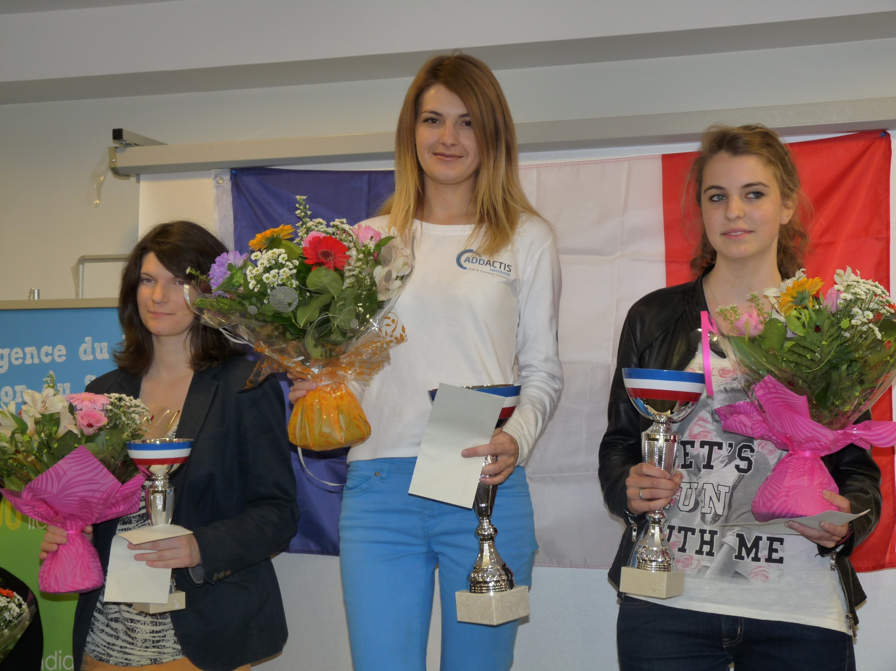
Oriane Soubirou Sophie Milliet Cyrielle Monpeurt

Slide 41
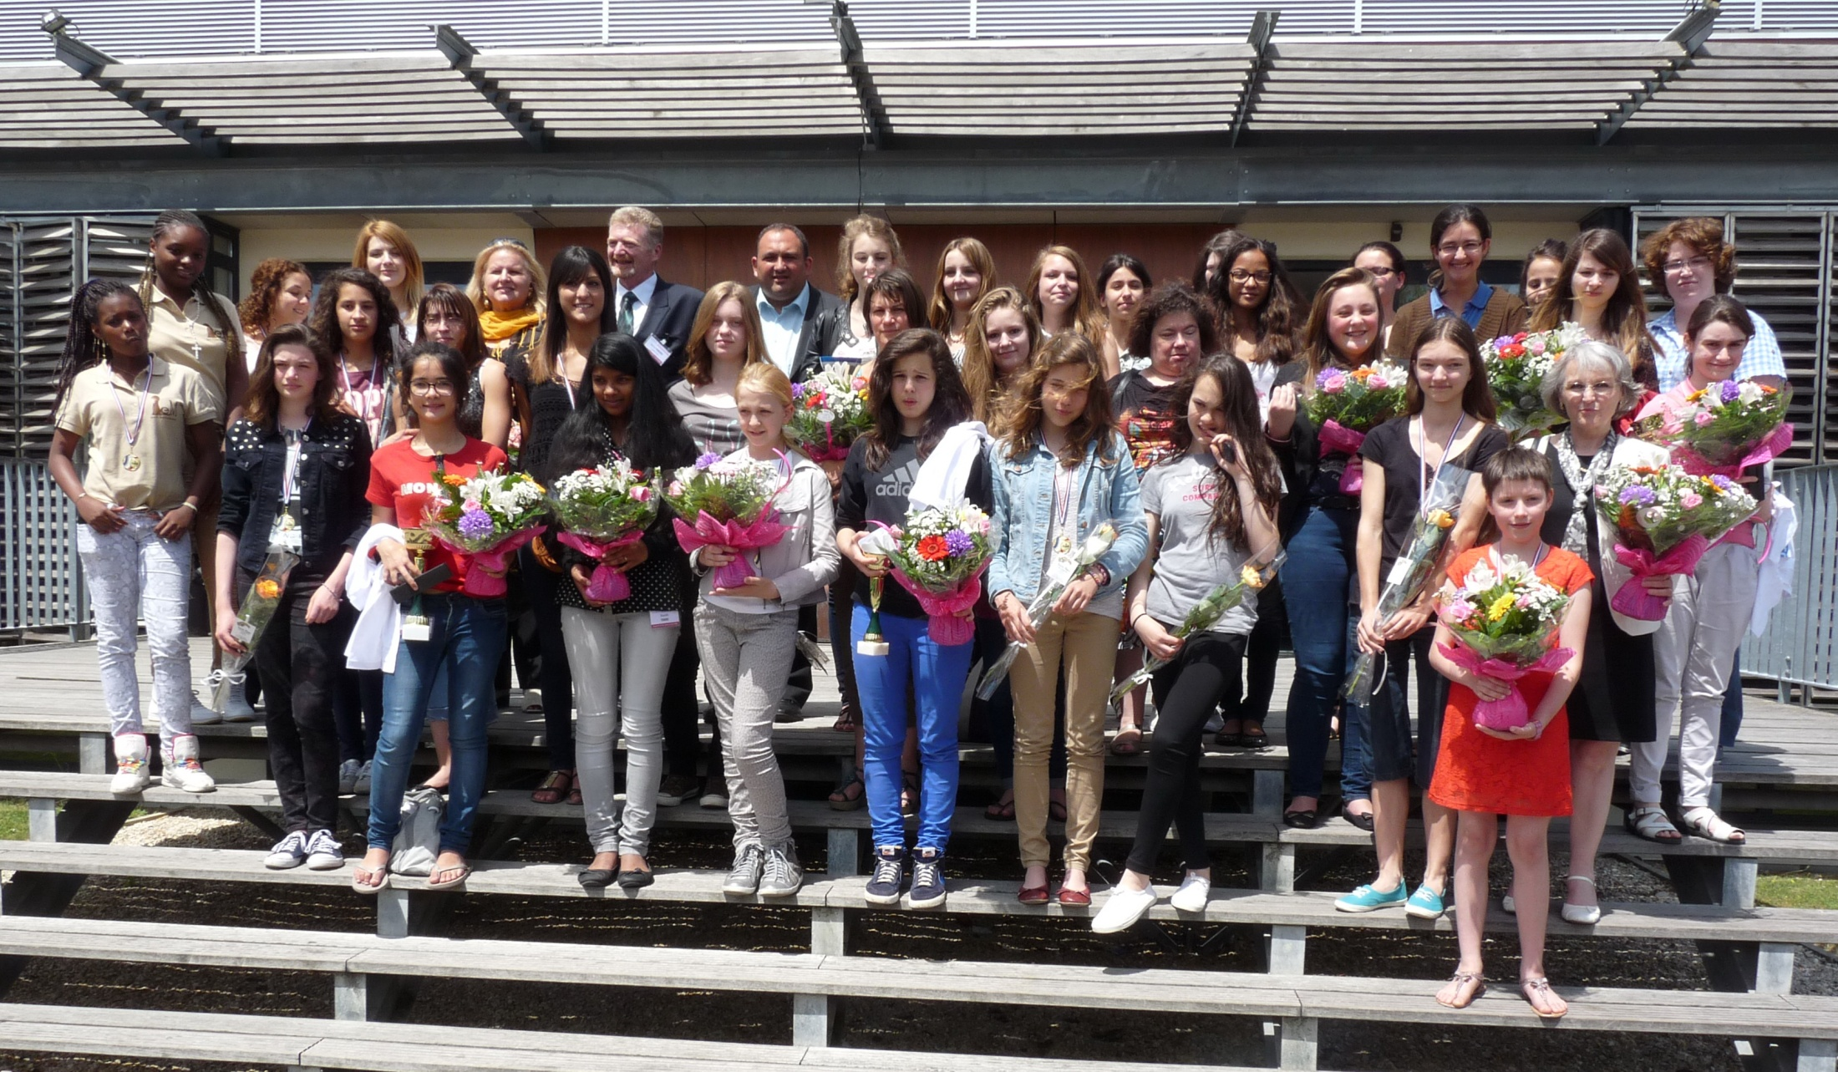
Les participantes du 13ème Trophée Roza Lallemand 2014

